Slide 1
第十章 联网计算机的安全
Group9：徐明杰、延俊杰、易林、曾敬翔、曾九天、曾怡诚

Slide 2
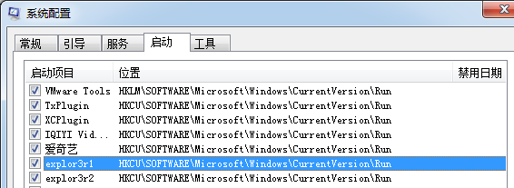
永久驻留
将恶意软件放到开机启动项里，为防止被删除而发生不可用的情况，将两个不同位置的恶意软件放到开机启动项里。
恶意软件运行后，被放到以下两个目录中：
C:\Windows\system32\explor3r.exe
C:\Users\ADMINI~1\AppData\Local\Temp\explor3r.exe
在下面截图中能够看到已经放到了进程自启动中：

Slide 3
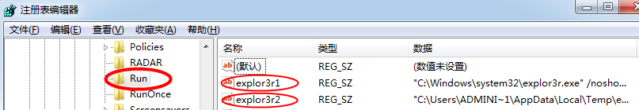
永久驻留
注册表中也将这两个恶意程序写入：

Slide 4


